Slide 1

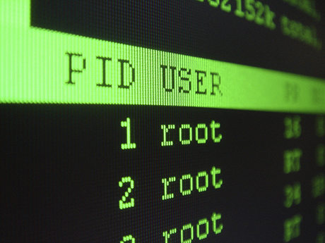
Quản lý tiến trình
Quản lý tiến trình
Trình bày: PhpTeam - ThànhHM

Slide 2
Nội dung
Khái niệm
Quản lý tiến trình
Demo

Slide 3
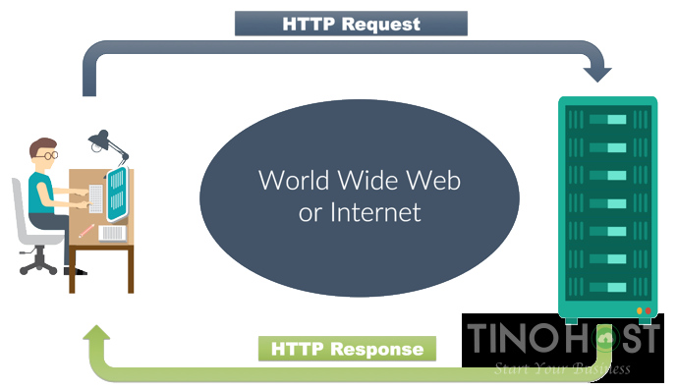
I. Khái niệm
Tiến trình request
Client gọi 1 request trên browser, browser sẽ dựa trên domain được cung cấp để truy cập đến server, server phân tích request và trả kết quả cho client.

Slide 4
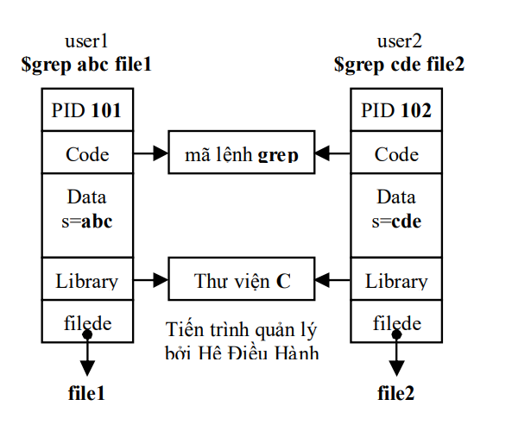
I. Khái niệm
b. Tiến trình server
Tiến trình là 1 thực thể có riêng 1 không gian, 1 định danh PID (2 - 32768) duy nhất được hệ điều hành quản lý.

Slide 5
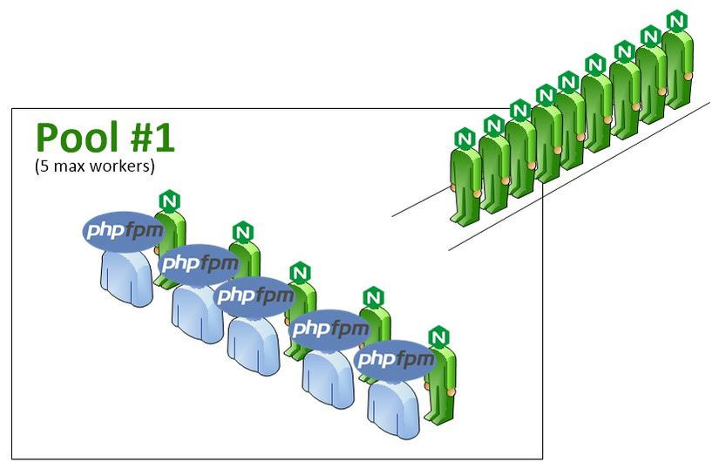
I. Khái niệm
c. Quản lý tiến trình
Dynamic: chỉ sản sinh ra số child processes khi cần thiết.
Status: sản sinh ra số child processes lớn nhất ngay lập tức.
Ondemand: một số child processes được sản sinh từ khi khởi động và đợi các requests để xử lý.

Slide 6

II. Thao tác với tiến trình
Running
Php posix_kill($pid, 0) dựa vào định danh PID được cấp phát ban đầu để kiểm tra tiến trình còn hoạt động hay không.

Slide 7
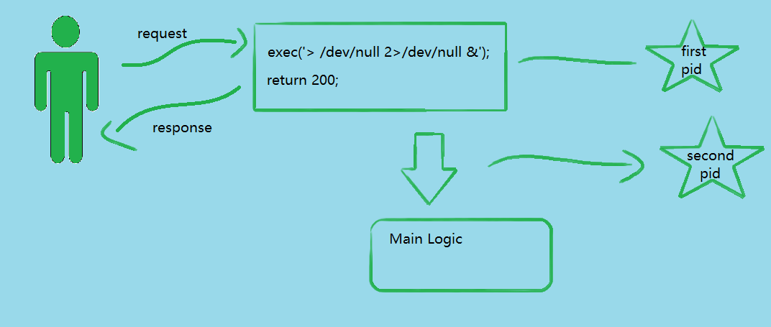
II. Thao tác với tiến trình
Run underground
Sử dụng hàm exec(‘call:api > /dev/null 2>/dev/null &’);
Gọi function cần chạy, không chờ response của hàm exec.

Slide 8
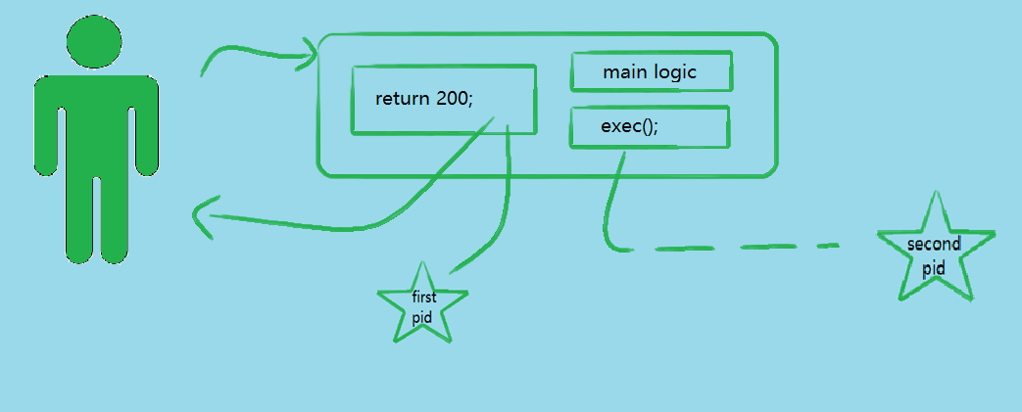
II. Thao tác với tiến trình
Run underground
Sử dụng terminate trong middleware của laravel
Response về ngay lập tức.
Code logic có thể xử lý trong function terminate hoặc call function exec().
Có thể lấy được response của hàm exec().

Slide 9
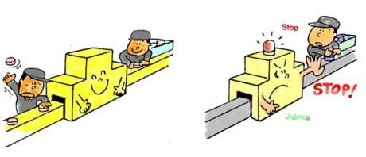
II. Thao tác với tiến trình
c. Dừng tiến trình
Flag (session, file,...) kiểm tra tiến trình.
Transaction commit database.
Đợi hoàn thành tiến trình con mới tiến hành dừng process.
Trước mỗi action, check flag đã được bật hay không, nếu có, dừng tiến trình, commit database và response về cho client.

Slide 10
II. Thao tác với tiến trình
c. Kill tiến trình
Posix_kill($pid, 15) để kill tiến trình.
Transaction commit database.
Zip/unzip revert file.
Tiến trình được dừng lập tức.
Thực hiện unzip các file trước đó để revert lại data, đảm bảo tính đúng đắn dữ liệu.
Không thực hiện commit database.

Slide 11
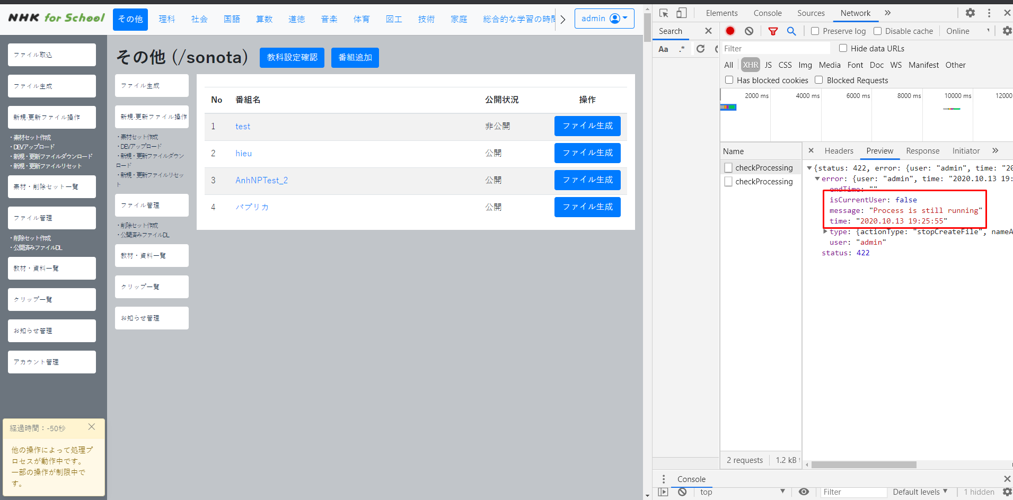
III. Demo
a. Running

Slide 12
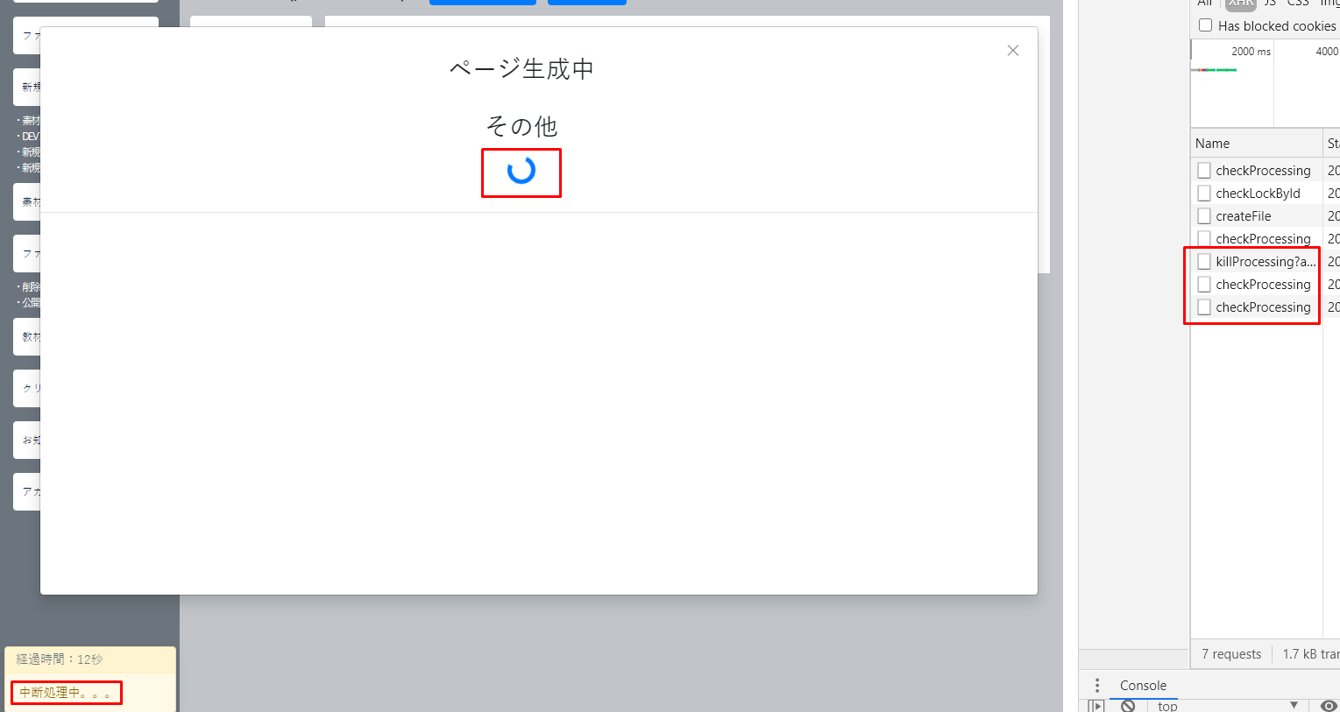
III. Demo
b. Dừng tiến trình

Slide 13
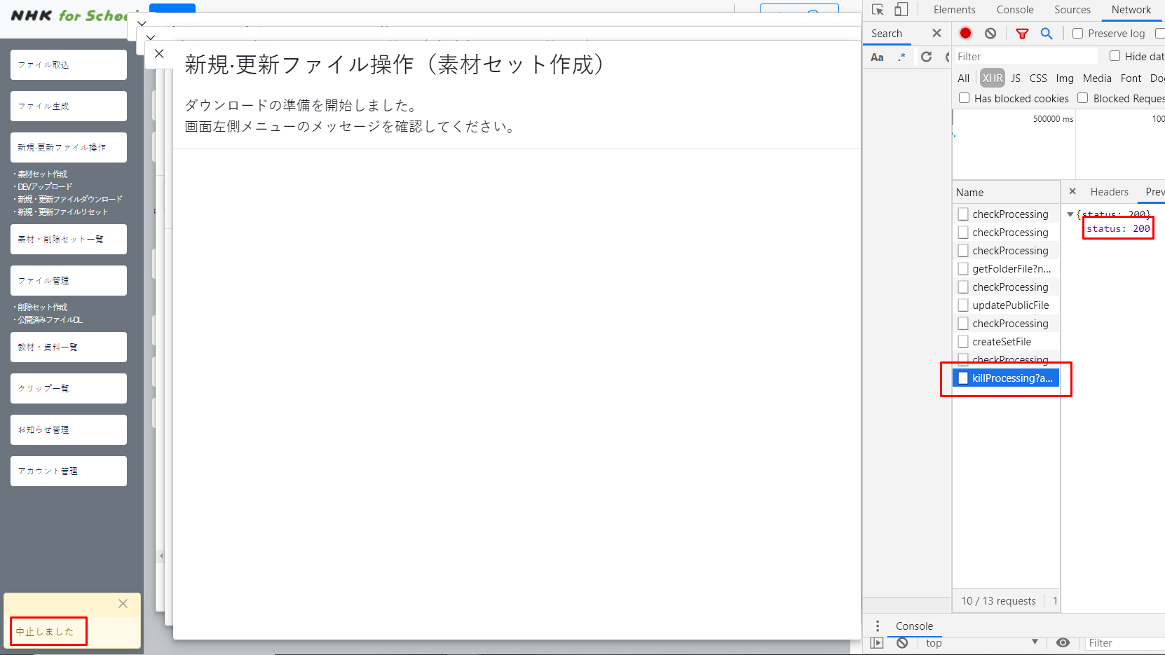
III. Demo
c. Kill tiến trình

Slide 14
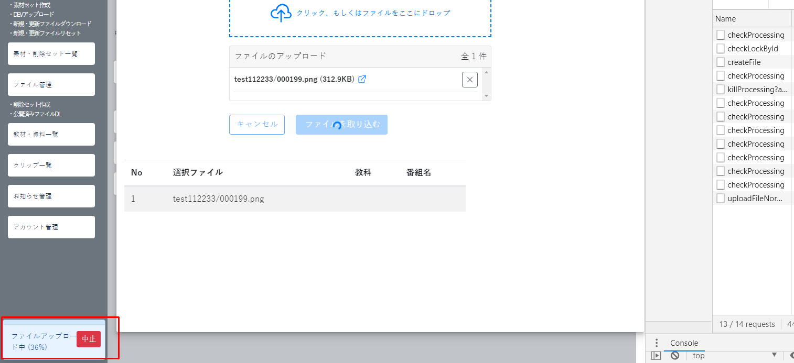
III. Demo
c. Kill tiến trình

Slide 15
SWOOLE
Thank you!
Confidential

